Slide 1
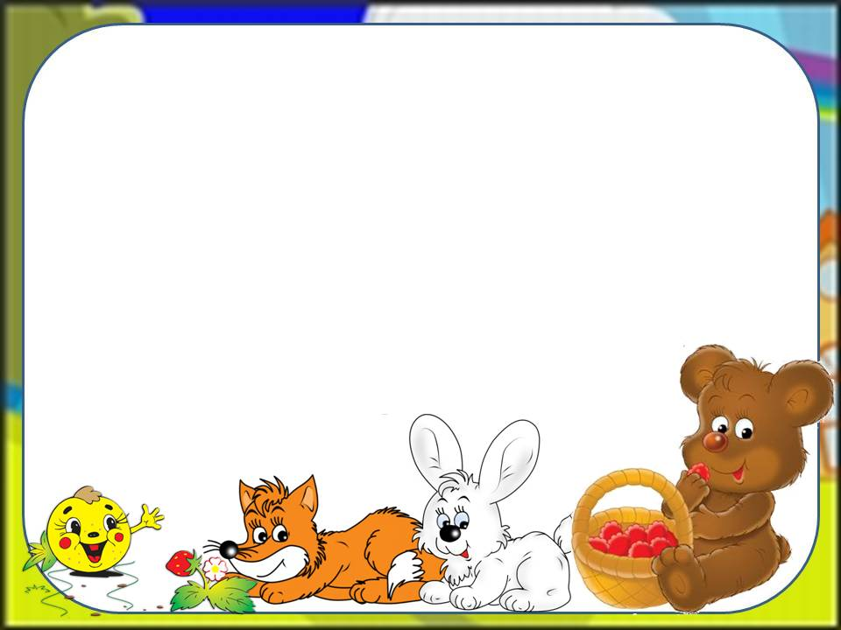
Добро пожаловать в среднюю группу «Почемучки»
«Почему идут дожди?
Солнце прячется за тучки?
На вопрос «Зачем», «Откуда»
Вам ответят «Почемучки».

Slide 2
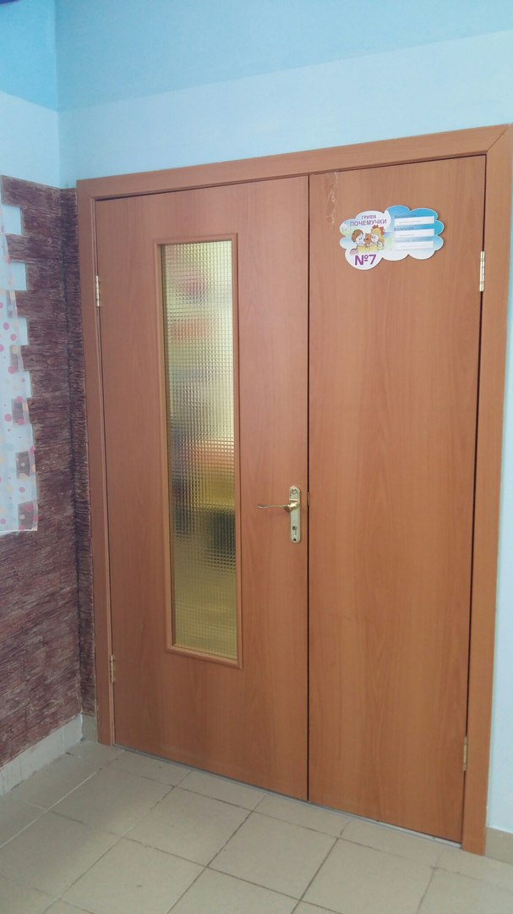
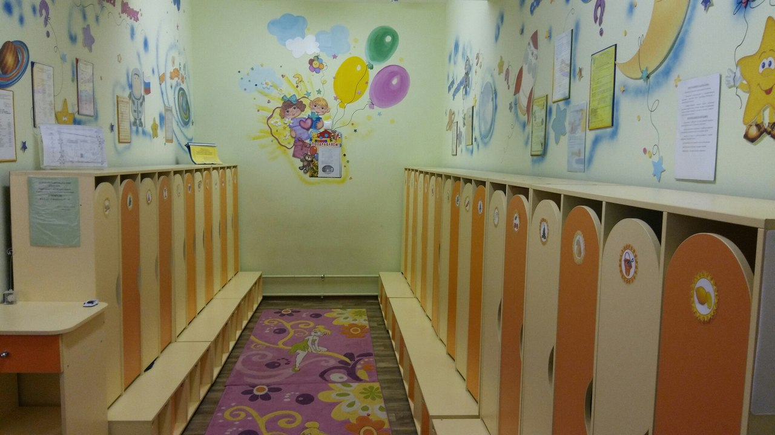
ПРИЕМНАЯ
Мы о прекрасной группе расскажем вам сейчас,
с прихода в нашу группу начнется
наш рассказ.

Slide 3
В нашей группе живет 30 веселых, дружных и любознательных ребят (девочек -13,мальчиков - 17) в возрасте 4- 5 лет.

Slide 4
ПРИЕМНАЯ
В детский сад с утра пришли,
дружно шкафчик свой нашли.

Slide 5
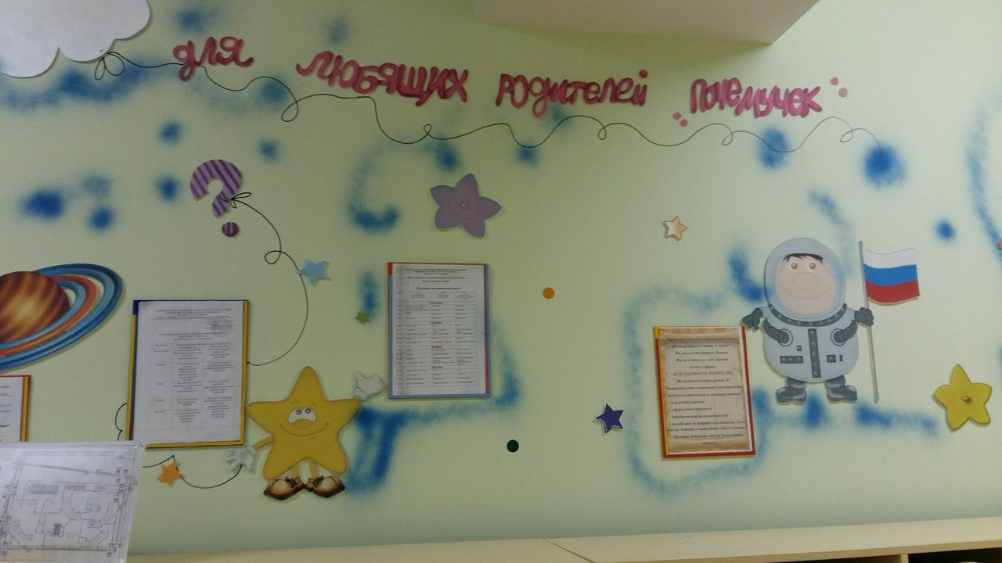
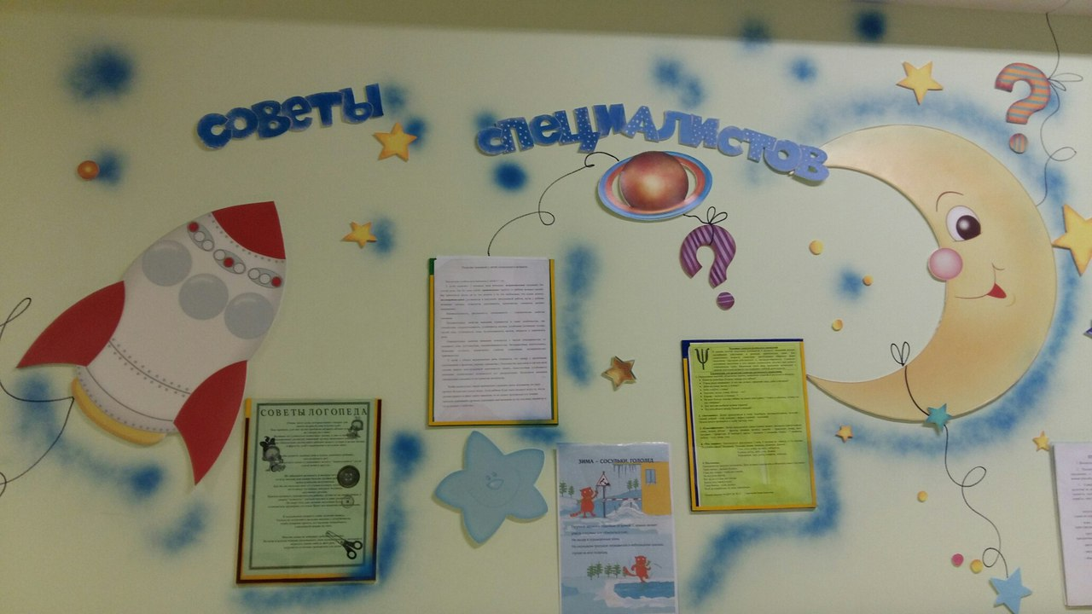
Приемная группы
«Почемучки»
А родителям всегда информация важна
Как дети в садике живут,
Как играют и поют,
Как друзей себе находят,
На прогулку с ними ходят.
И у нас секретов нет
Здесь они найдут ответ

Slide 6
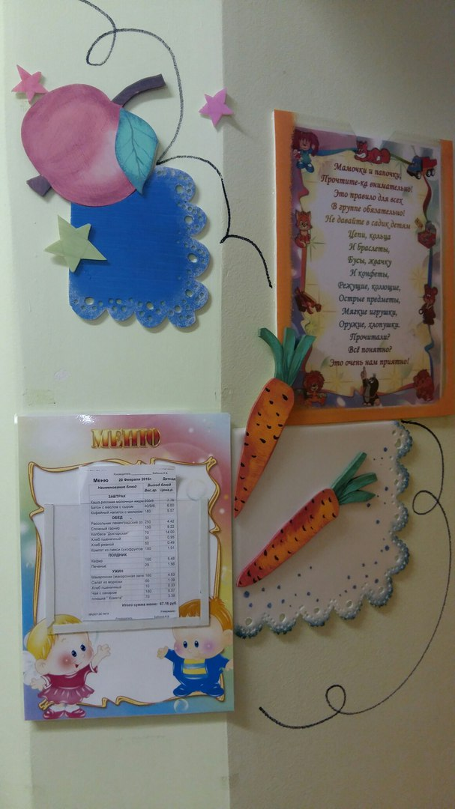
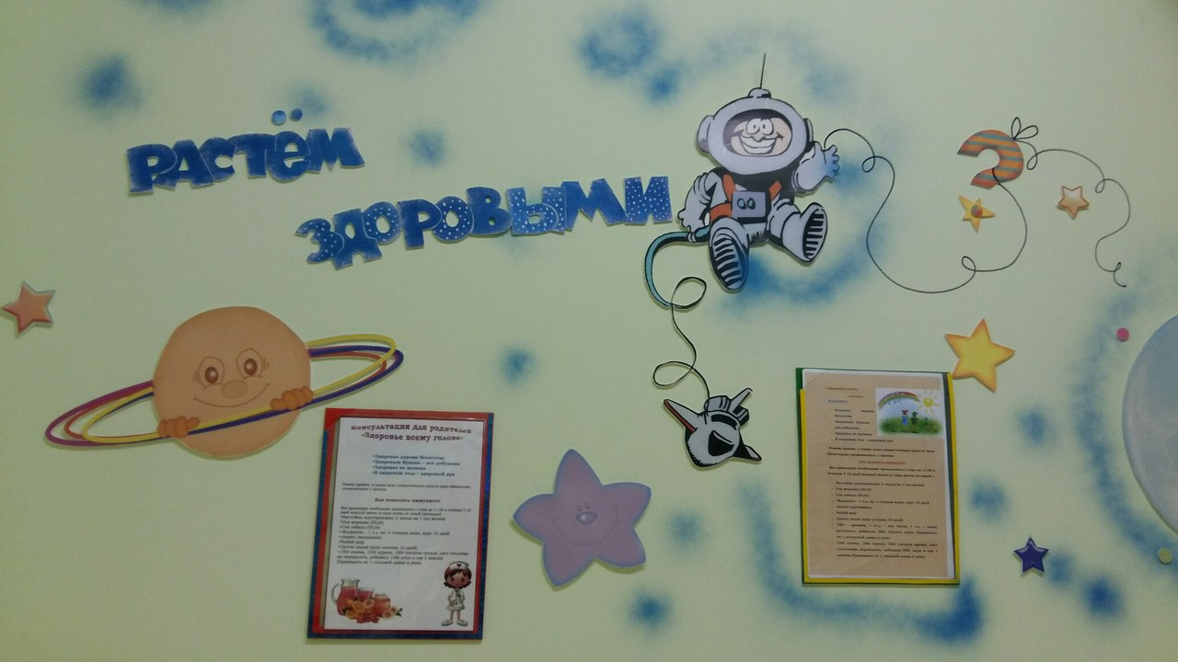
ПРИЕМНАЯ
Кушать в садике люблю
Что написано в меню?
Строго медики следят,
Чтобы не болел наш сад!

Slide 7
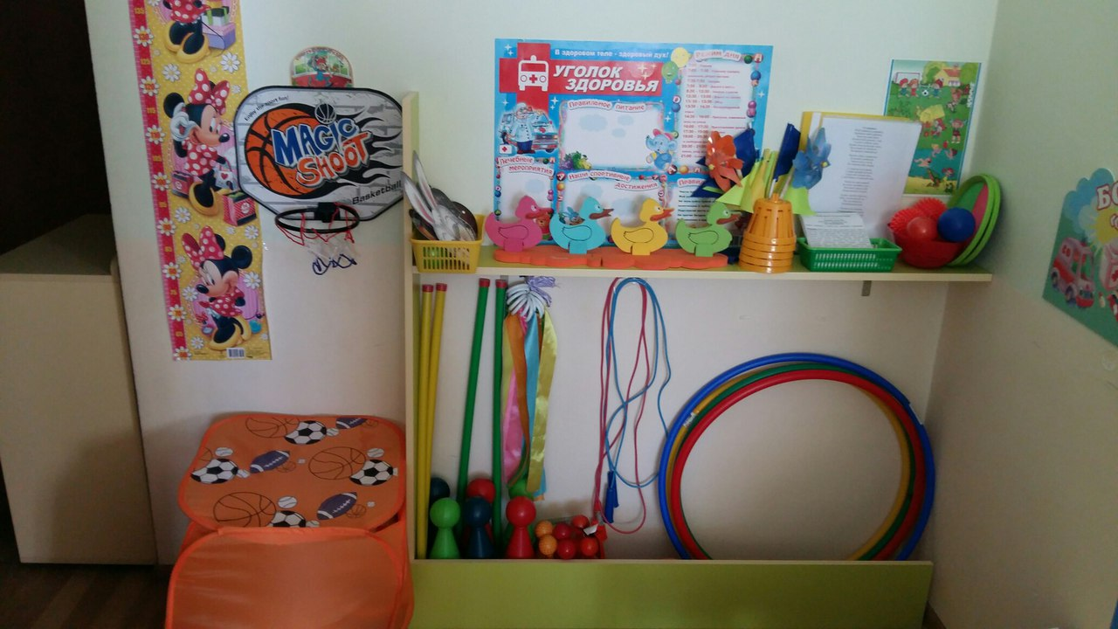
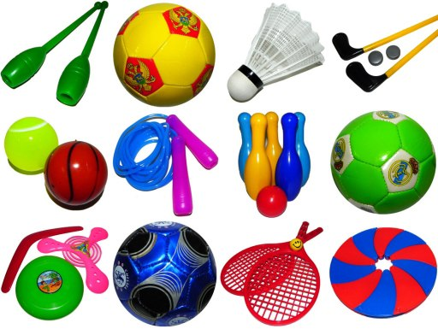
Наша группа
Вам представить мы хотим
Уголок спортивный!
Хочешь ты здоровым
быть?
Двигайся активно!

Slide 8
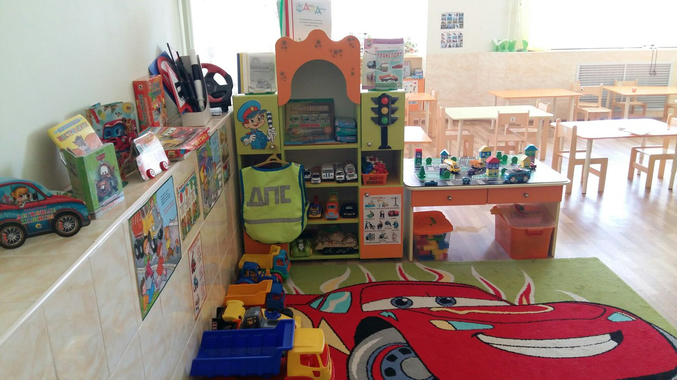
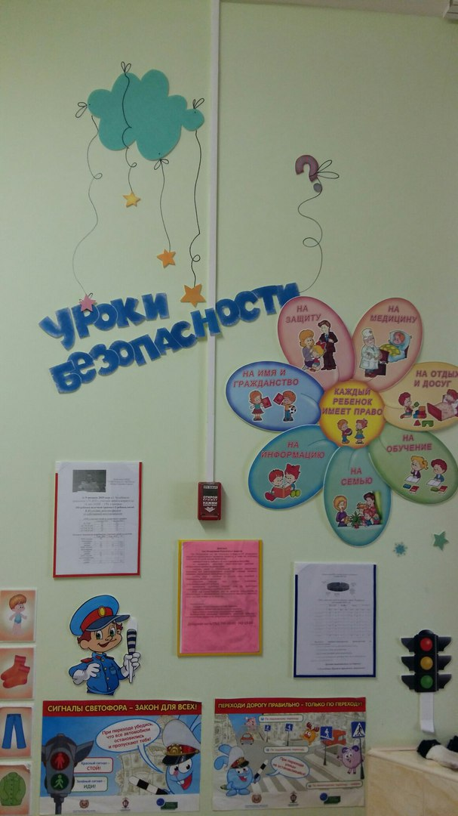
НАША ГРУППА
Делаем ребятам
Предостережение:
Выучите срочно
ПРАВИЛА ДВИЖЕНИЯ!

Slide 9
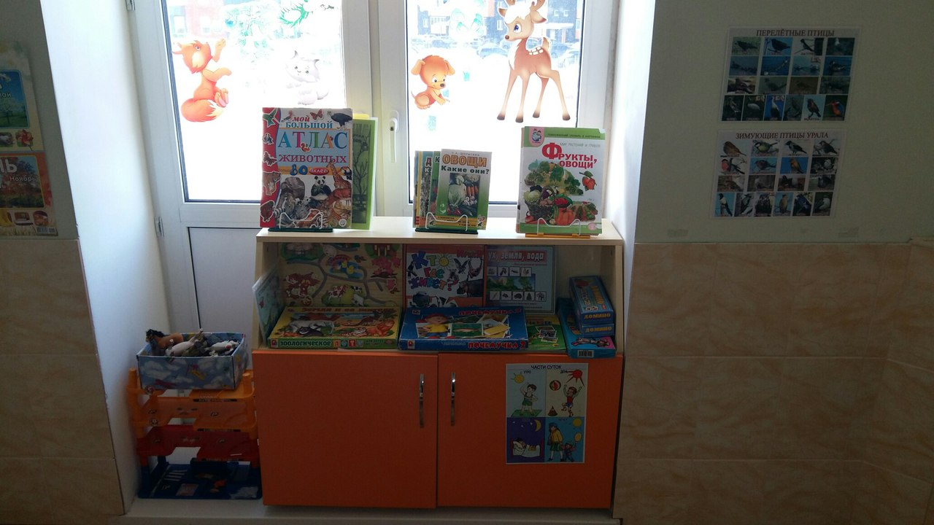
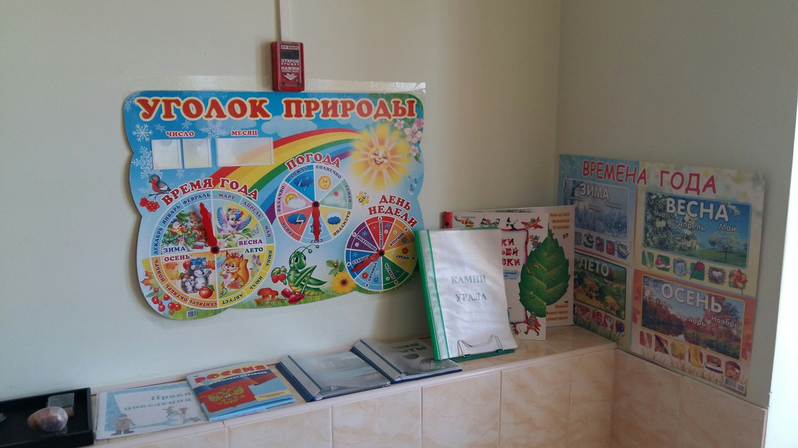
Маленький уголок – природы!
Нас в любое время года
Учит мудрая природа
Учит по календарю
По живому букварю

Slide 10
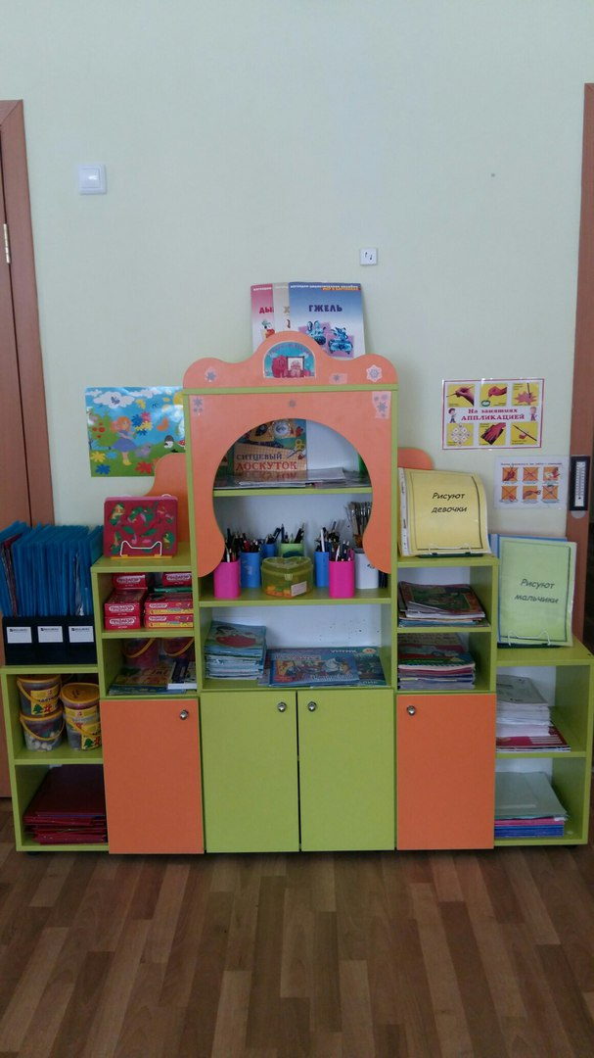
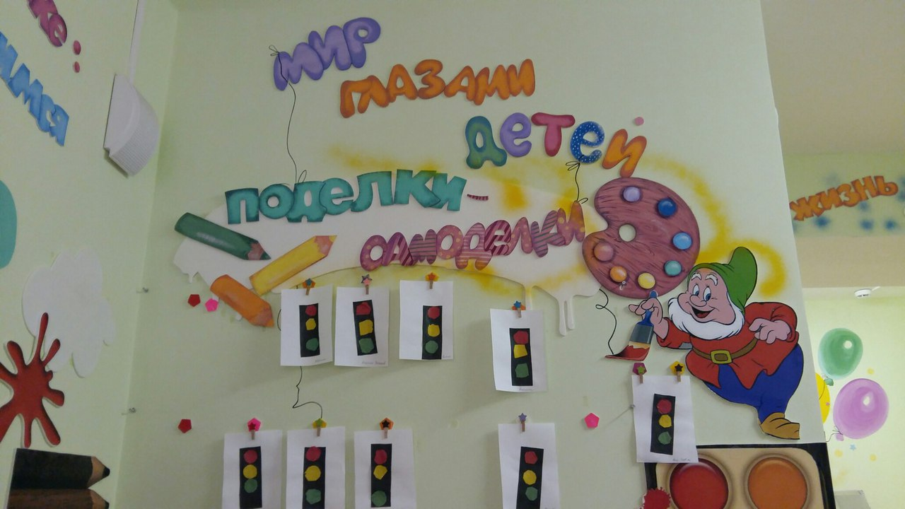
ТВОРЧЕСТВО
В руках мелки, карандаши…
Детишки – маленькие маги.
Но столько вложено души
В их мир прекрасный
на бумаге!

Slide 11
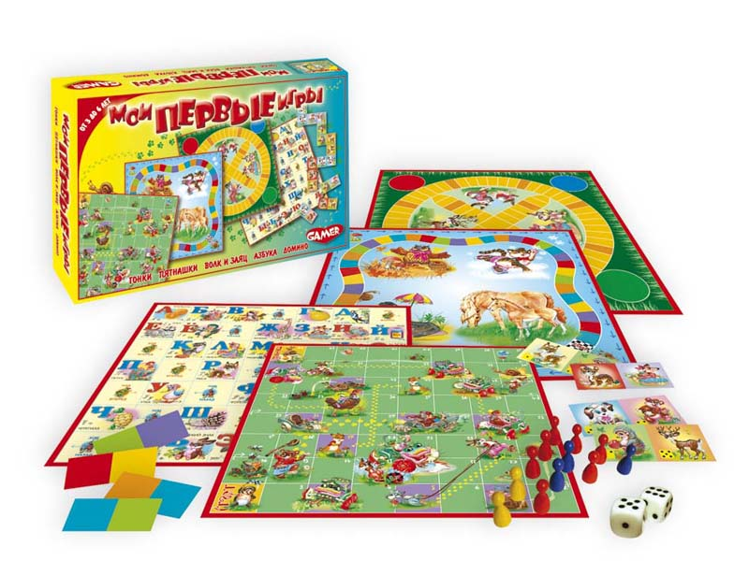
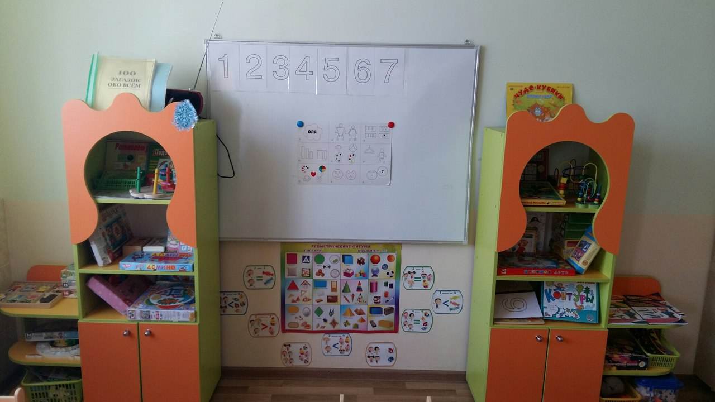

Настольных игр у нас тьма
Для развития ума

Slide 12
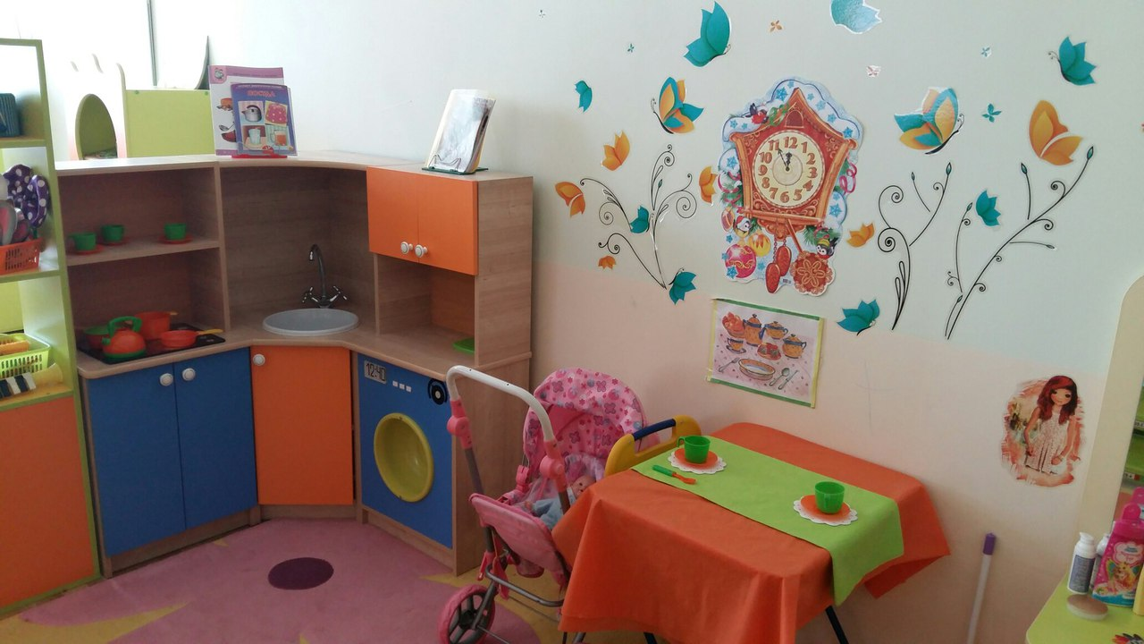
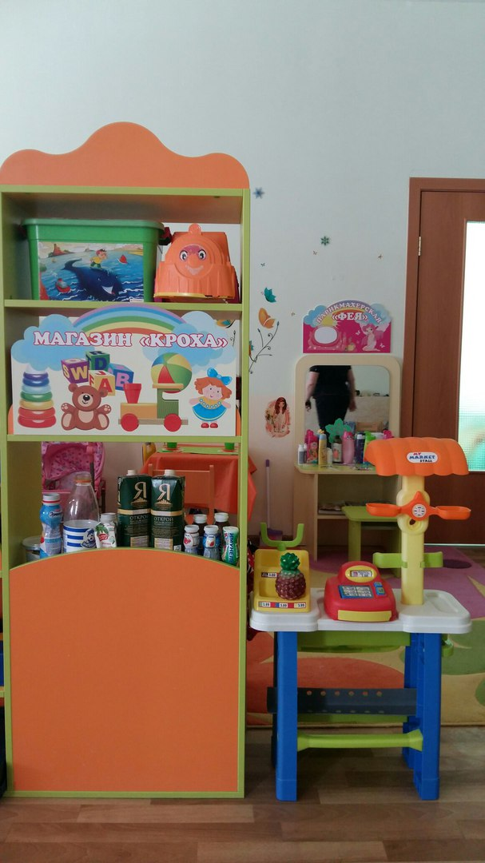
ЛЮБИМЫЕ ИГРы
Посмотрите: это дом-
С крышей, дверью и окном.
Рядом с домом магазин.
Заходите смело в нем -
Все что надо подберем!
- Приглашаете? Войдем!

Slide 13
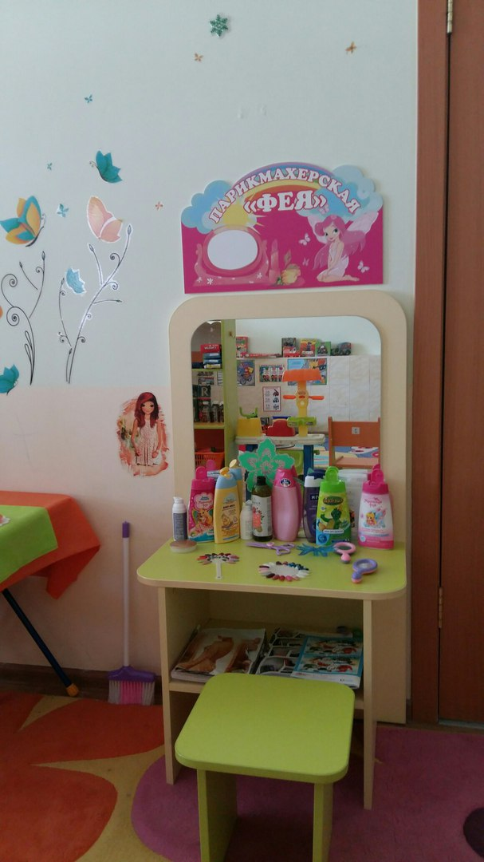
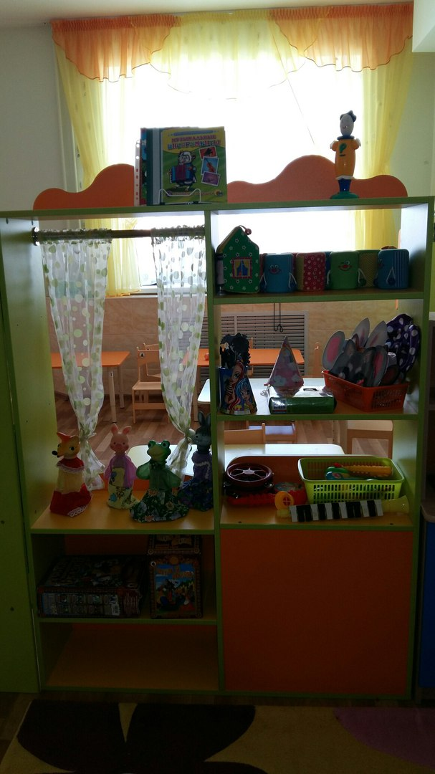
В ГОСТЯХ У СКАЗКИ
Волшебный мир игры и приключений,
Любой малыш здесь хочет побывать.
И превратится в Золушку иль в принца,
И в салоне красоты можно тут же побывать
Причесать, подстричь, завить
И на сцену выходить.
И всем свои таланты показать.

Slide 14
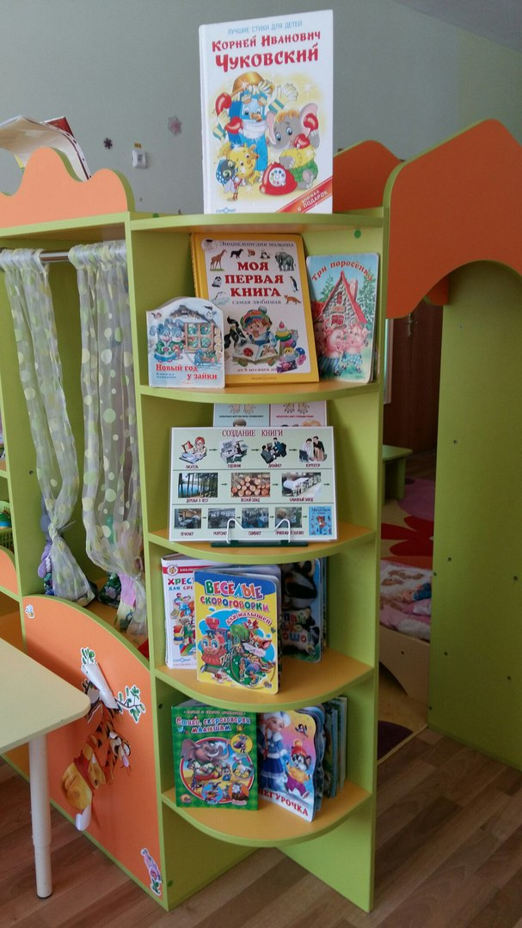
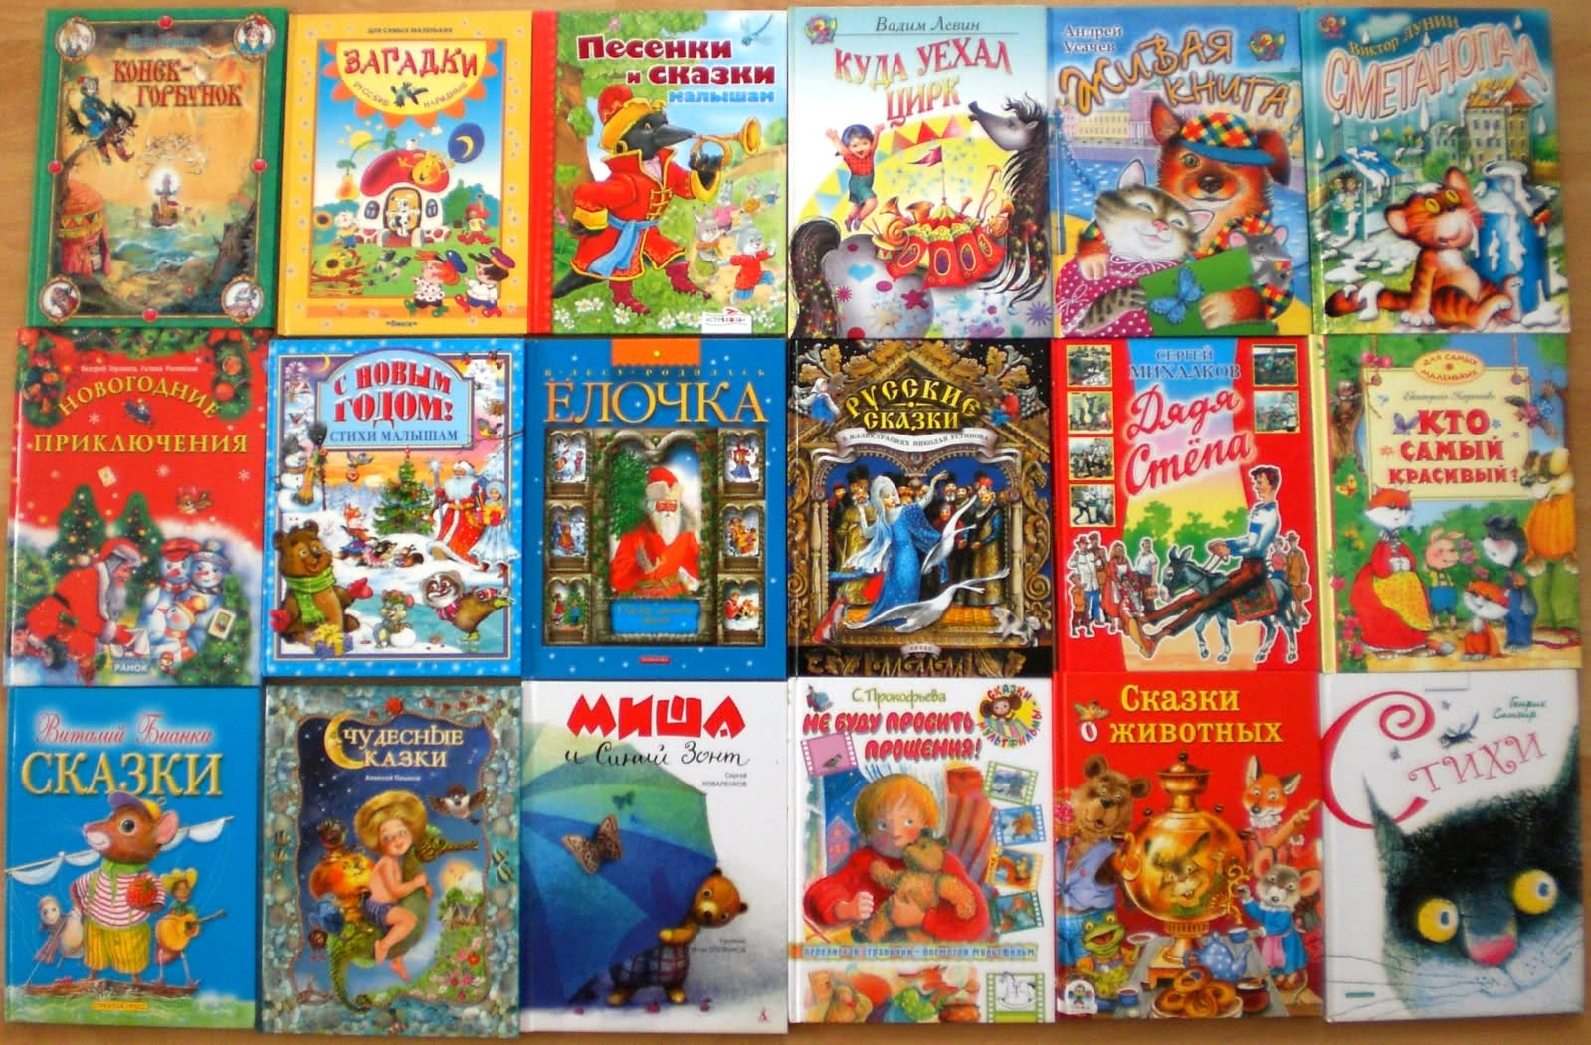
КНИЖКИ – ДЕТИШКАМ!
Книга – верный,
Книга – первый,
Книга – лучший друг ребят.
Нам никак нельзя без книжки!
– Все ребята говорят.

Slide 15
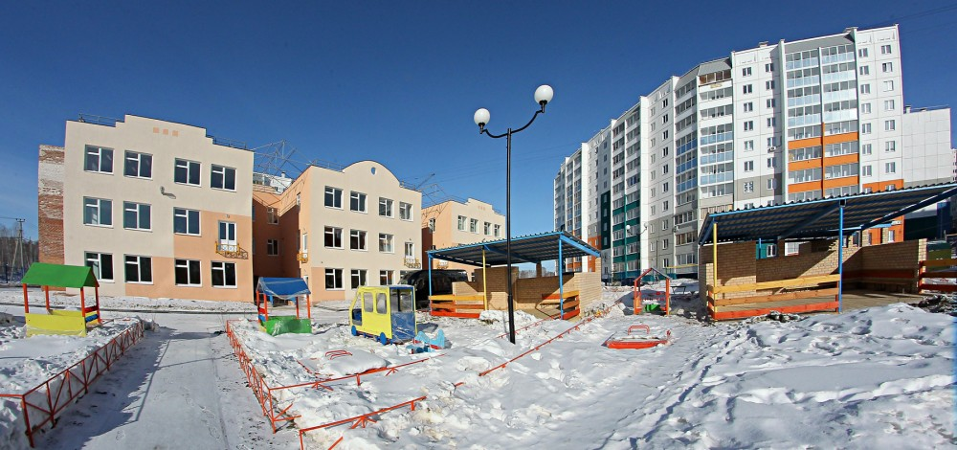
Здесь мы весело живем
И вас в гости к нам зовем!

